Slide 1
RUDARSTVO

Slide 2
NASPLOŠNO :
Začetki : 3500 pr.n.št
Gospodarska panoga
Izkoriščanje rudnih bogastev
Pridobivanje rude

Slide 3
MORSKO RUDARSTVO
Sol -> Pridobivanje : iz morja
Nafta -> Pridobivanje : morsko dno
Plin -> Pridobivanje : morsko dno
http://ntf.si/studijski-programi/ogr-rudarstvo/

Slide 4
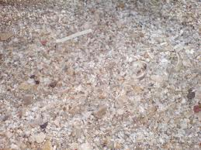
MORSKO DNO

Slide 5
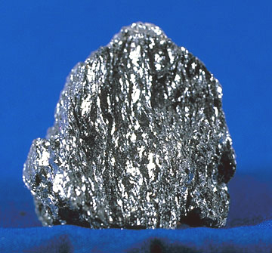
RUDA
~ Mineralni depozit ~ ekonomsko izkoriščanje ~ pridobivamo v rudnikih

Slide 6
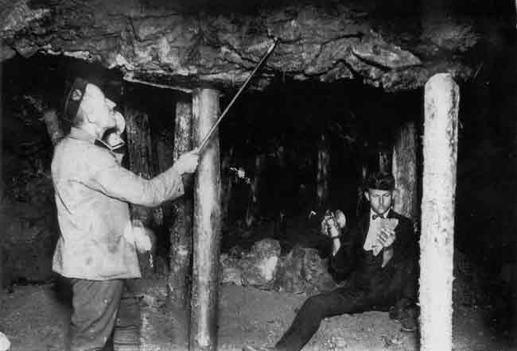
RUDNIKI
industriska panoga
Izkopavanje
nahajališče : zemeljsko površje, podpovršje
http://ntf.si/studijski-prograrstvo/

Slide 7
VIRI
http://sl.wikipedia.org/wiki/Rudarstvo
http://ec.europa.eu/enterprise/sectors/metals-minerals/index_sl.htm
http://ntf.si/studijski-programi/ogr-rudarstvo/
Enciklopedija za otroke

